Slide 1
デジタル戦略塾
第四回
2018年10月3日（水）
10:00~17:30
戸田 孝一郎

Slide 2

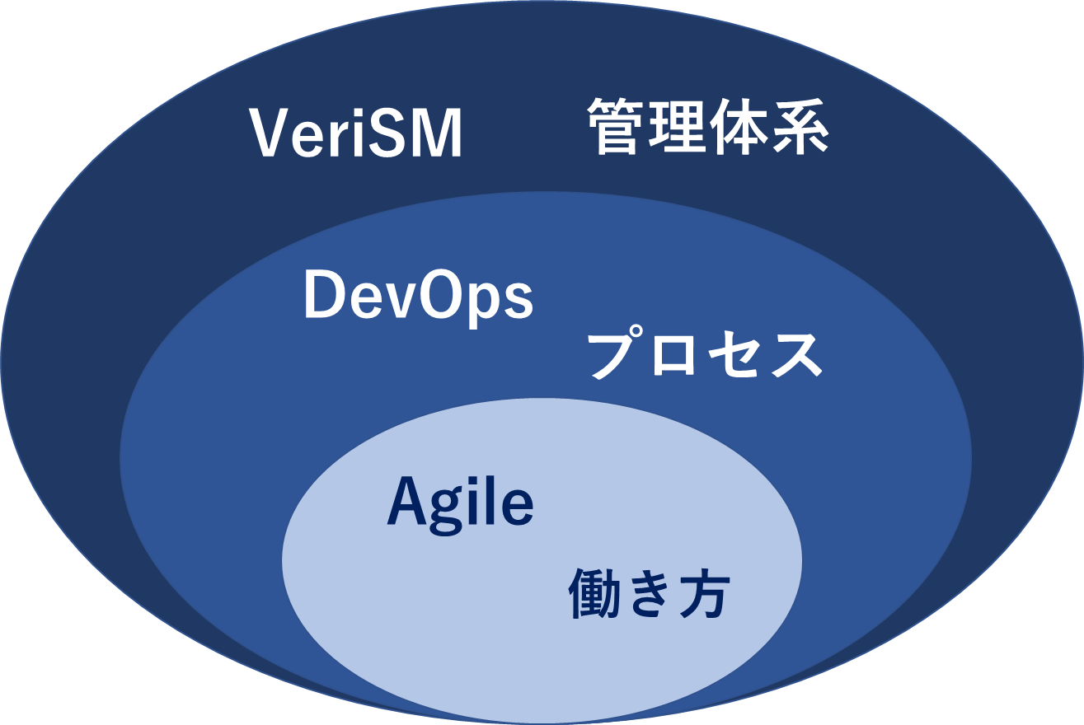
戸田 孝一郎
株式会社戦略スタッフ・サービス 代表取締役社長
一般社団法人 TMS&TPS検定協会 理事 (TMS グローバル&マーケティング担当)
米国スクラムアライアンス認定スクラムマスター
アジャイルソフトウエア開発技術者検定試験コンソーシアム
ステアリング・コミッティー＆試験出題リーダー
日本アイ・ビー・エム（株）認定アジャイル・インストラクター
EXIN Agile Scrum Foundation 公認インストラクター（ITプレナーズ）
EXIN Executive Designer for DevOps Certification
IFDC(VeriSM)出版グローバル・コントリビューター
1971年: 日本アイ・ビー・エム(株)入社
1998年: (株)アマダ入社
アマダソフト・アメリカ代表取締役副社長
AMACOM-NC (世界初のパソコンNC)のソリューション開発
アマダ・アメリカ副社長&CIO 構造改革&合併プロジェクト担当
2003年: ペンタックス(株)入社
北米センター長&ペンタックス・オブ・アメリカ社長(COO)
2007年: (株)戦略スタッフ・サービス 設立
ソフトウエア生産技術（TPS-Agile）の提唱 （アジャイル開発の人財育成&導入支援）
DevOps2.0のt提唱と指導 （EXIN DevOps Master Certification Program開発協力）
IT戦略(企画・導入)の支援、 IoT、インダストリー4.0のコンサルテーション
ホワイトカラーの働き方変革の指導(ノー残業で結果を出す働き方) = TMS
VeriSMオープンコミュニティー 執筆グループ協力者（レビュアー）

Slide 3
Agile & DevOps 講演・コラム 等の実績 （１）
2009年
  SODEC 専門セミナー 講演
  SODEC IBM社ブースにてアジャイル開発のセッションを担当
  日本IBM Rational Software Conference 2009 講演
  日経BP ソフトウエア技術者人材育成シンポジウム 講演
  マイクロソフトのアジャイル開発支援サイトへの寄稿 （10回） （2009年～2010年）
  マイクロソフト 最新．NETシステム開発の実践セミナー 講演
2010年
  日本IBM Innovate 2010 講演 （アジャイル・トラックの企画支援）
  ソフトウェア品質管理シンポジウム 2010 ワークショップ提供
  日経BP X-over Development Conference 2010 講演
  Agile フォーラム in 岐阜 2010 講演
2011年
  Agile Japan 2011 講演
  Agile Conference Tokyo 講演
  ソフトウェア品質管理シンポジウム 2011 講演とワークショップ提供
2012年
  Agile Japan 2012 講演
  電子情報産業協会 JEITA ソフトウェアエンジニアリング技術ワークショップ2012 講演
2013年
  SODEC 専門セミナー 講演
  IBM Innovate2013 The Technical Summit （Orlando, FL） 講演
  Agile Conference Tokyo 講演
2014年
  日本情報産業新聞－新春座談会：次世代型ＩＴ企業への道筋を探る
2015年
  日本情報産業新聞－特別対談記事：DevOpsの可能性を探る
  ＪＩＳＡ ビジネスプロセス／doingスクールにて講演
  日本科学技術連盟 SQiP（Software Quality Profession）アジャイルワーキンググループにてアジャイルの品質について講演
  Agile Japan 2015 エンタープライズDevOps講演
  電子情報産業協会 ソフトウェアエンジニアリング技術専門委員会にて世界の全体最適を目指すDevOpsについて講演
2016年
  電子情報産業協会 ソフトウェアエンジニアリング技術専門委員会にて世界の潮流DevOpsについて講演
  EXIN メールマガジン寄稿中（Agile～DevOps)
  EXINホワイトペーパー（英文、和文） Success with Enterprise DevOps, Light Weigｈted IT Service management
  GOPS2016 北京カンファレンス DevOps2.0 キーノートスピーチ

Slide 4
Agile & DevOps 講演・コラム 等の実績 （２）
2017年
  itSMF Japan 東京 DevOps2.0 講演
  DevOps推進協議会セミナー（IBMスポンサー） DevOps 2.0 講演
  Agile Japan DevOps 2.0 講演
  日経コンピュータ コラム連載 『現場を元気にするチーム運営術』 （10回）
  PMJ セミナー DevOps 2.0 講演
  日経コンピュータ コラム連載 『現場を元気にするDevOps 2.0』 （10回）
  ソフトウエア事業協同組合 ポストSIビジネスセミナー DevOps & アジャイル開発 講演
  Kaizen IT Summit 2017 TPSとDevOps 講演
  itSMF Japan 関西 DevOps 2.0 講演
  itSMF Japan カンファレンス 軽量化されたITSM 講演
2018年
  日経コンピュータ コラム連載 『現場を元気にする組織変革術』 （20回）
  岐阜県ITものつくり協議会定例総会講演（デジタルトランスフォーメーション）
  Kaizen IT Summit 2018 デジタルトランスフォーメーション (VeriSM) 講演
  TPS Conference 2018 in Kuara Lumpur（マレーシア）TMS講演
  DBIS定例講演会 VerisSM講演
  itSMF Japan カンファレンス 記念パネル・デイスカッション パネラー（予定）

Slide 5

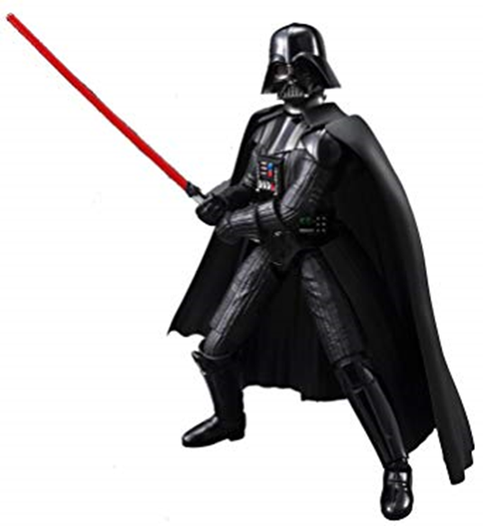





ディック・ランドリー
CFO
スティーブ・マスターズ
CEO
サラ・モールトン
リテール営業担当SVP
エリック・リード
？？？
ビル・パーマー
IT運用担当VP
ジョン・ベッシュ
CISO
クリス・アラーズ
AP開発担当VP

Slide 6
今日のお話の位置付け
VeriSM
管理体系
DevOps
プロセス
Agile
働き方

Slide 7
Agenda
デジタルトランスフォーメーション （デジタル・エージ）
デジタルトランスフォーメーションを支える技術、プラクティス
VeriSMの概念
DevOps2.0の概念
結局はアジャイル開発がしっかりとできないと何も始まらない。
本当のアジャイル開発 『なんちゃってアジャイル』を止めよう。
管理職のトランスフォーメーションが鍵
社長、役員が率先垂範しなければ、管理職は変わらない。
企業文化はトップダウンでは変わらない。ボトムアップの種火をどう作るか？

Slide 8
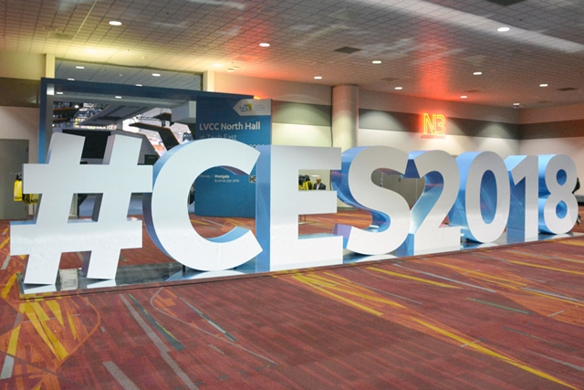
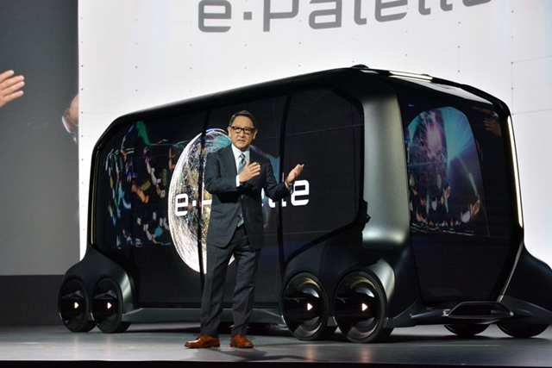
e-Palette Concept
クルマを所有するから移動のための道具へのパラダイムシフト

Slide 9
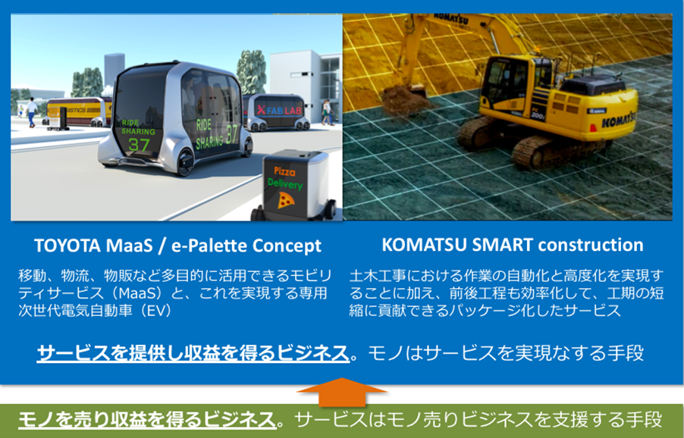

Slide 10

サブスクリプション化が変える「ものづくり」の未来
製造業はいま、ビジネスモデルの変革を求められている。“機器を販売したら終わり”ではなく、その一歩先へ。視線の先にあるのは、カスタマーエクスペリエンスの向上、そして顧客が確実に成果＝アウトカムを出すまで付き合うカスタマーサクセスの実践だ。製品を販売したら終わり──これまで“当たり前”とされてきた考えは、もう通用しない。いま、製造業に求められているのはサービス業への転身。製品を販売した後のアフターサービスを強化し、付加価値を高めていくことが競争優位性を築くことにつながっていく。
実際、セールスフォース・ドットコムがグローバルの製造業300社の経営層に行った調査では、52％が「製品のみでの差別化による勝負が難しくなっている」と回答。86％が「カスタマーエクスペリエンスの向上が競合に対する差別化要素になる」、そして74％が「10年以内にサービスが収益源になると考えている」と回答した。
日本国内においても製造業は少しずつではあるが、ビジネスモデルの軸を製品による差別化から、カスタマーエクスペリエンスの強化へ、そしてカスタマーサクセスの実践へと移している。
FORBES JAPAN

Slide 11
製造業のサブスクリプション化に必要な3つのステップ
「モノを売る企業」から「成果を売る企業」へ。製造業がデジタルトランスフォーメーションするために必要なこととは？セールスフォース・ドットコムの道下和良が解説する。製造業が「販売したら終わり」のモデルから脱却し、カスタマーエクスペリエンスの強化など、サービス業へと変革していく。
セールスフォース・ドットコムでは、製造業のデジタルトランスフォーメーションが生産現場の革新に留まらず、ビジネスモデルの変革を伴うものとして進行しつつあると理解しています。我々が理解する、こうした顧客起点のデジタルトランスフォーメーションには主に3つのステップがあります。従来の製品販売が最初のステップ、つぎのステップでは製品の販売に加え、アフターサポートなどのサービスを高度化し、カスタマーエクスペリエンスを向上させる。そして最後のステップでは製品を売り切りにせず、利用期間に応じた利用料形式の「サブスクリプション」の仕組みを導入し、継続的にサービスを提供していく。
https://d1kls9wq53whe1.cloudfront.net/articles/19487/wysiwyg/77055cd6a7b1fddfe1decf28d2ac8ff9.jpg
FORBES JAPAN

Slide 12
こうした、デジタルトランスフォーメーションの重要性にいち早く気がつき、積極的に取り組んできたのが、米ゼネラル・エレクトリック（GE）です。GEではすでにジェットエンジンの料金をエンジンの回転数や飛行時間などに応じて支払う、サブスクリプションの仕組みで提供していますが、本質は「成果」志向に立ち、エンジンの稼働データを顧客の機体整備業務の改善とスピード化に活かしていることにあります。また、フィンランドに拠点を構える、昇降機世界大手の会社「コネ（KONE）」の事例も同様に、顧客が製品を使うことによる「成果」にフォーカスしています。エレベーターやエスカレーターは、設置場所の条件によって長さなどが細かく変わり、人間の指紋のようにすべてが同じではない。故障した際に対応すべき技術者も故障の種類によって異なるため、同社ではAI（人工知能）を障害の事前検知に活かし自動で技術者をアサイン。顧客の業務の停止時間を可能な限り短くすることに成功しています。GEやKONEのようにデジタルトランスフォーメーションを推進していくためには、データを取得するためのIoT、それらのデータを1か所に集めて解析・活用するためのAIなどの要素技術が挙げられますが、そうした技術的なことはもとより、さらに重要なのが顧客との関係を
FORBES JAPAN

Slide 13
デジタル・トランスフォーメーションとは？
最新のデジタル技術の適用が全ての組織（営業、マーケティング、生産、経理、人事、顧客サービス等）に浸透する。デジタル技術と協働して新たなサービス・オポチュニテキィを開き顧客の行動習慣を変質させることにより既存のビジネス習慣にディスラプション（破壊）を起こす。
「ITの浸透が、人々の生活をあらゆる面でより良い方向に変化させる」という概念
既存ビジネスをアナログからデジタルへ、デジタルからアナログへとシームレスに変換できる組織への変革
全ての企業はITを中心とした組織に変わる
全ての組織がITサービス・プロバイダーに変質するという事
IT（情報技術）が一般化すると優位性はデータを保有する側に移る
デジタル技術は、変化のスピードをより速くさせる
既存のマネジメント・モデル（静的な管理機構）が機能せずよりアジリティーを求める動的なマネジメント・モデルが必要となる
Notes:
デジタルトランスフォーメーション（Digital transformation）とは、「ITの浸透が、人々の生活をあらゆる面でより良い方向に変化させる」という概念である。2004年にスウェーデンのウメオ大学のエリック・ストルターマン教授が提唱したとされる[1]。デジタル化の第1フェーズはIT利用による業務プロセスの強化、第2フェーズはITによる業務の置き換え、そして第3フェーズは業務がITへ、ITが業務へとシームレスに変換される状態である。従来はSF(サイエンス・フィクション)の世界であった仕組みが人工知能やロボティクス等のIT技術の革新により部分的に実現されるようになり、現実世界と仮想世界が区別なく存在する社会へと発展するようになった。このような新しい時代を迎えるにあたり、企業のデジタル化におけるデジタルトランスフォーメーションが注目されるようになった。
デジタルトランスフォーメーションした企業は欧米のIT企業と競合するが、それはデジタルトランスフォーメーションが本質的にIT企業になることと同じ意味となるからである。一方、デジタルトランスフォーメーションしない選択をした場合、デジタル・ディスラプションの影響を受けることになる。（これはデジタルの波に呑まれて産業構造が破壊される意味である。）その結果、全ての企業はITを中心とした組織に変革しなければならないと考えられる。また、IT（情報技術）が一般化すると優位性はデータを保有する側に移る。

Slide 14
ビジネスとITのかかわり方の変遷
ビジネス
IT
～1970
モノ中心のビジネス
（モノ、製品が主役）
バッチ処理システム
ビジネスの事後事務処理
WF
～1990
モノ中心のビジネス
（モノ、製品が主役）
オンライン処理システム
ビジネスと同時並行での事務処理
WF
モノのビジネスと
サービスのビジネス
(モノが主役でサービスはおまけ)
インターネット／ウェブシステム
情報の一方通行的な発信もしくは受信
会話型でのサイバー店舗、
～2010
アジャイル
2010～
サービス中心のビジネス
（あらゆるモノ、製品が脇役）
ウェブシステム
デジタル・トランスフォーメーション
DevOps

Slide 15


変わることは難しい、もし変わらなければ。。。
1996
Estimated value: $ 28 billion
Employees: 145.000
2013
Estimated value: $ 0
Employees: 17.000
2013
Estimated value: $ 1 billion
Employees: 13
Notes:
Change is difficult....but what happens if we don’t move with the times?
It is not a choice any more...it is a necessity in order for your organization to survive. Kodak was not able to adapt and as such, it perished.

Slide 16





デジタルトランスフォーメーションされたビジネスの一例
World’s largest taxi company, Owns no vehicles.
World’s most popular media owner, Creates no content.
World’s most valuable retailer, Has no inventory.
World’s largest accommodation provider. Own no real estate.
Notes:
From a business perspective, to see how dramtically the world has changed in recent times, we need to look no further than how some of the biggest companies in the world conduct their business making use of technology. The commercial opportunities offered by the digital transformation are for the taking – but this means adapting to the digital age and not getting left behind.

Slide 17









デジタルが可能にしたビジネスモデル
(デジタル・ディスラプターのビジネスモデル)
コスト・バリュー
無料／超低価格
購入者集約
価格透明性
リバース・オークション
従量課金制（サブスクリプション）
SPEED
エクスペリエンス・バリュー
カストマーエンパワーメント
カストマイズ
即時的な満足感
摩擦軽減
自動化
3つの価値を組み合わせたビジネスモデル（組み合わせ型）
プラットフォーム・バリュー
エコシステム
クラウドソーシング
コミュニティ
デジタルマーケットプレイス
データオーケストレーター

Slide 18






デジタル時代の商品・サービス
販売・企画
製造・調達
I T
管理
商品 サービス ①
商品 サービス ②
商品 サービス ③

Slide 19
企業のデジタルトランスフォーメーション
既存ビジネスをアナログからデジタルへ、デジタルからアナログへとシームレスに変換できる組織への変革
デジタルネイティブ世代はインターネット等のデジタルに囲まれて育った世代であるが、今後はビジネス部門はIT人材の様に高度なデジタルリテラシーを身に付け、当たり前にスクリプトをコードして問題解決するデジタル組織になる。具体的にはソフトウェアコード開発を中心とした企業組織に変革する方法である。これは、どの業界でも競争優位性を築く最も展開の早い手段
組織の変革にはITエンジニアが必要
2018年には全世界でソフトウェア開発部門の規模が2倍以上、そのほとんどがデジタルビジネスを推進する部隊になると予測
日本のケースでは、
IT部門内の専門チームが4割、
IT部門とビジネス部門のタスクフォースが3割、
IT部門とは別組織が3割。
なお、デジタルビジネスを推進している企業は全体の5割である。

Slide 20
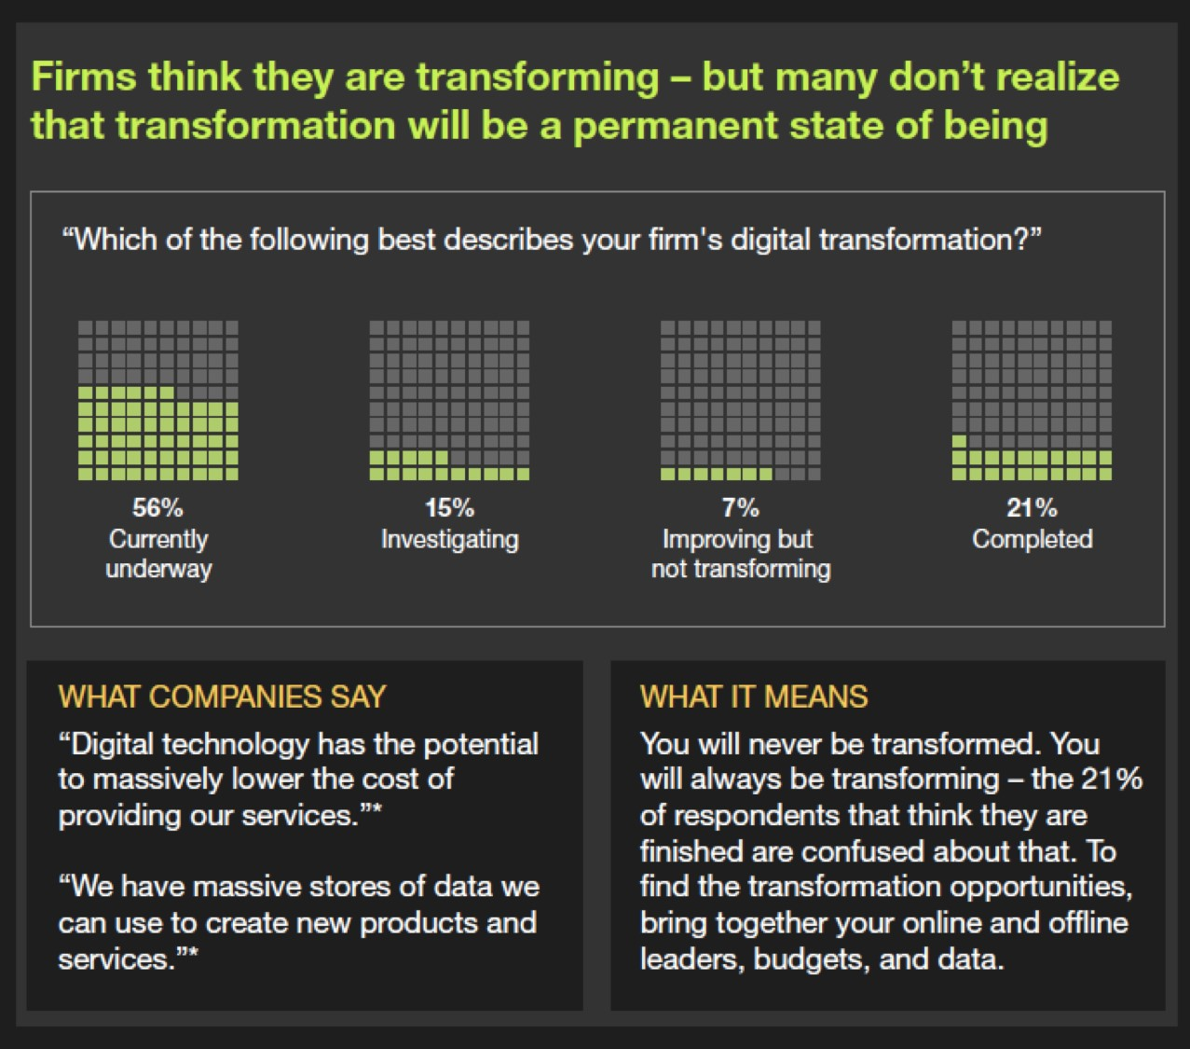
Forrester research

Slide 21




GAFAの強さ
スピードが大きな競争優位性となる3つの理由
1. チャンスは長居してくれない
時代が激しく変化する現代において、ビジネスチャンスを掴みたければ、タイミングが重要になる。
2. 顧客ニーズの高速化
スピードが求められるのはビジネス機会のタイミングだけではない。顧客やニーズへの対応スピードも、その企業の価値を左右する大きなファクターとなってくる。ユーザーニーズに合わせ、プロダクトをどれだけの頻度でアップデートできるか、顧客の問い合わせにリアルタイムに対応できるかも顧客満足度を大きく左右する
3. 競合に対する防御策
決断と行動のスピードが速ければ、競合の動きにもうまく対応する事ができる。逆にその対応が遅れると致命的な結果にもなり得る。例えば、Netflixに駆逐されたビデオレンタルのBlockbusterや、Amazon対応が遅れたBordersなど、動きが遅すぎて、新規参入のライバルに対し完全に後手にまわってしまって滅んだ企業も多い。

Slide 22
実例: GAFAのスピードに対しての意識の高さ
失敗の数だけ評価の対象になるGoogle X
新規事業を生み出すためのラボ的組織のGoogle Xでは、失敗を恐れずに、新しいことにどんどんチャレンジできるように、ユニークな人事評価規準を設けている。
失敗の数の多さが、評価の対象になると言うのだ。イノベーションに失敗はつきもので、恐る恐る一つのことをじっくりやるよりも、速いスピードでガンガン進め、その中のわずかでも大ヒットを出す事が出来れば大成功である。
Appleでの象徴的な出来事
2008年にプロダクトマネージャーの一人がミーティングにて、CEOのTim Cookに対して中国の工場での生産に大きな問題が発生している事を伝えた。するとCookは「それはまずい。誰か出向いてどうにかしなければ」と言った。
そのミーティングは継続し、30分ほどが経った時点でそのプロダクトマネージャーに対しCookが「あれ、なんで君はまだここにいるんだ？」と言うと、彼は急いでサンフランシスコ空港に直行し、服も着替えずにその足で中国行きの便に飛び乗った。

Slide 23
スピード優先を社訓にしているFacebook
シリコンバレーの企業の中でも動きの速さを武器にしていることで有名な企業がFacebookだろう。オフィスのいたるところに社訓である”Move fast, and break things. “ や “Done is better than perfect.”と書かれた表札が飾られていることからもわかる通り、彼らのモットーはとりあえず作り、リリースし、そこから改善をしよう、と言うもの。
Amazonは平均で11.6秒に一回の頻度でデプロイしている
彼らは実に平均で11.6秒に一回ソフトウェアの更新を行なっているというのだ。
もちろんこれは平日だけでのケースではあるが、常に最善の体験をユーザーに届けるため、そして競合に勝つために、新しい仕様リリースしまくっていると言うことになる。

Slide 24



ビジネス・スピードを上げる
スピードは品質（e-TOYOTA 藤原部長）
経営
大部屋システムは、現場と経営、管理のスピードの同期を取り、意思決定サイクルの短縮を目指す。
Monthly
経営
OBEYA
Reporting
TMS改善塾
（TOYOTA way Management System）
Daily
管理
組織の筋トレ
管理
Weekly
Daily
現場オペレーション
現場オペレーション
Daily
Daily
Daily
Daily
現場が見える化されて居れば、報告書を作成する必要が無い。
この写真 の作成者 不明な作成者 は CC BY のライセンスを許諾されています

Slide 25




One fact at 2003 (TOYOTA was No.4 Auto manufacturer)
＋
＋
＜
Sum of Big 3
Profit = 8.13 B$
Net Profit Margin 8.3 times higher than Industry Average
ROA 8 times higher than Industry Average
Faster Business Speed
Notes:
At 2003, TOYOTA was fourth automaker behind the "Big 3", GM, Ford, and Chrysler.
TOYOTA 's annual profit at end of its fiscal year in March, 2003, was 8.13 billion dollars.
It meant larger than the combined earning of GM, Chrysler, and Ford.
TOYOTA 's net profit margin is 8.3 times higher than the industry average.
And its return of assets is 8 times higher than the industry average.
Today, TOYOTA is the No1 automaker in the world.
Why did TOYOTA perform this excellent result?

Slide 26
デジタル・テクノロジーのスキル（自己評価）
日本：素人＆中程度が半数以上（58％）
米国：熟練＆エキスパートが大多数（77％）
ITスキルが低いにもかかわらず、ITスキル習得の意欲が低い。 『関心が無い』と回答が16％と7か国中で最も多い
出典：2018年1月 ガートナー
http://image.itmedia.co.jp/business/articles/1803/12/an_gartner_02.jpg
http://image.itmedia.co.jp/business/articles/1803/12/an_gartner_01.jpg

Slide 27
ビジネスの
デジタル・トランスフォーメーション
Technological
savviness
UX
design
最新のデジタル技術と、
クラウドの影響
実質的な
テクニカルな知識
UX デザイン
カルチャー（企業文化）の変更
サービス・カルチャー
プロセスの変更
マネジメントの変更
よりテクノロジーとの連携
ユーザー・エクスペリエンス
（顧客の行動習慣）の変質
Business
acumen
Agile
structure
ビジネス洞察力
アジャイルな体制
重要な６要素
協働、協調のプロセス
起業家マインド
Collaborative
processes
Entrepreneurial
spirit

Slide 28
サービス・カルチャー
より良いサービス
必要な要素：
適応力（柔軟性）
サービス品質に拘る
顧客の期待感に答える
徹底した顧客主義（最終消費者）
満足する 消費者
やる気のあるスタッフ
良いフィードバック
10個のE
Empathy 共感（感情移入）
Excellence 卓越（長所）
Empowerment 自由裁量権の増大
Engagement 約束（積極的な関与）
Easy to do business with ビジネスをしやすくする
Everyone 誰でも
Environment 周囲の状況（環境）
Experience 体験、経験を通した知識
Encouragement 激励、促進、助長
Effective 効果的、印象的な（感銘を与える）

Slide 29
ITサービスの特徴（真実の瞬間：MOT）
サービスを提供している時間が、極めて長く、基本的には途切れがない。
時々刻々目の前で起こる状況が変化する
顧客が不特定多数で多様化しているが、一部常連客もいる
廉価から高級まで多様な同業者が存在し、かつ競争が激しい
直接顧客と接する現場の評価が企業業績に強く影響を及ぼす
サービスは消費される瞬間に生産されるモノであり、あらかじめ品質を作りこめない
サービス担当者のモチベーション、機敏性、対応能力などが重要な要素になる。

Slide 30
ITサービスを提供するうえでの課題
対外的な課題：イノベーション推進力、スピード
稼働信頼性
機密信頼性
情報透明性
顧客満足度
価格適合性
提案力
対内的な課題：リスクマネジメント
プロセスの標準化（安定したプロセス）
淀みないプロセスフロー（流水化した流れ）
可用性（適応力、柔軟性）
コスト可視性（見える化）
事業の継続性（機敏性、機動力）

Slide 31
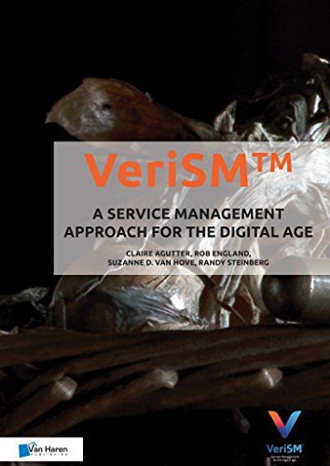
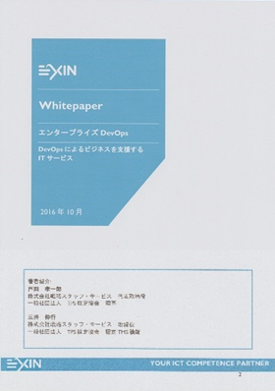
Digital Transformation
VeriSM™ + DevOps2.1
2235, 36
Jan. 25 2018
Strategic Staff Services Corporation

Slide 32

VeriSM™によるデジタル・ トランスフォーメーション
（VeriSM™のご紹介）

Slide 33
VeriSM™出現の背景
2017年 デジタル・エージ（時代）を見据えた新しい環境下でのサービス・マネジメントの必要性が高まってきた。
伝統的なITサービス・マネジメントの手法（考え方）を利活用し、アジリティーを高める新たな概念が求められてきた。
ネットワーク・エフェクト（影響）が強くなってきた。（繋がり）
新しいデジタル・エージ（時代）に適した、新しいガバナンス（企業統治）やコンプライアンスの重要性が高まってきた。
要は、時間軸を強く意識した（アジリティー）マネジメントシステムの構築

Slide 34
VeriSM™とは？
Digital Transformationの時代
  全ての組織がサービス・プロバイダー化する可能性がある。
  どの様にITサービスを提供し、維持するのか？
VeriSM™とは、組織が持っている固有の環境を前提にしたサービスマネジメントからのアプローチ
基本的価値観
  Value-driven (価値主導）
  Evolving（発展、展開する）
  Responsive（敏感に反応する）
  Integrated（統合、結合された）
  Service（サービス）
  Management（マネジメント）

Slide 35
VeriSM™の基本概念
ガバナンス（企業統治）
概念：リーンの概念が全てのプロセスに渡って適用
定義：SIAMの追加
制作：アジャイル
制作、提供、反応のサイクルを回すのは、DevOps
DevOps2.1は、この基本プロセスである 定義、制作、提供、反応の循環型（PDCAサイクル）の仕組みの フレームワークであり、全てのプロセスにTOYOTA-way（リーン）の概念が適用されている
サービス・マネジメントの原則
サービス・カルチャー
提供
顧客の要望
顧客
(検証、評価、改善)
定義
制作
マネジメント・メッシュ（新しい概念）
環境、リソース、管理手法、新しいテクノノロジーの４要素を効果的、効率的に組み合わせて基本プロセスを実行するためのマトリックスな管理
反応
マネジメント・メッシュ
✙
時間軸 （サイクルの同期を取る）
Notes:
In the model, governance overarches every activity, keeping a strong focus on value and the organization’s goals.
Service management principles are then defined for the organization. These act as guardrails, to make sure that all products and services are aligned with the needs of the organization. Principles will be defined for areas including security, risk, quality and use of assets, and then communicated to all of the staff who are involved with the development and operation of products and services.
The unique element of the VeriSM™ model is the management mesh. This provides a flexible approach that can be adapted depending on the requirements for a particular product or service. The mesh includes:
Resources
Environment
Technical advances
Management practices
For each product or service, these areas are considered and the mesh is flexed where necessary.
Let’s take an example. A bank wants to create a mobile application that will let users send money to their friends with just one click. The mesh for this product could include agile development practices to get rapid feedback about the new product. The bank can use its capabilities and work in innovative ways, provided they are within the service stabilizers for security and risk.

Slide 36
VeriSM™の構成要素 －１
ガバナンス (Governance)
基本は、透明性(Transparency)
説明責任(Accountability)
機敏に反応(Responsiveness)
効果的、効率的(Effectiveness and Efficiency)
公平、非排他的(Equitable and inclusive)
誰でも参加(Participatory)
持続可能(Sustainability)
サービスマネジメントの原則
サービスとは、『消費者（お客様）の明らかになった要望を満たす』こと
ITSMが開発し成熟させてきたサービスマネジメントの概念や手法の活用
BSM(Business Service Management)
ESM(Enterprise Service Management)
全ての製品（プロダクト）とサービスに適用される
ビジョン
戦略
企業文化
コンプライアンス
行動指針
方針展開

Slide 37
VeriSM™の構成要素 －２
マネジメント・メッシュ
VeriSM™の特長的な概念
目的：チームがリソースや管理手法、ビジネス環境、最新のIT技術を駆使して製品 （プロダクト）やサービスに柔軟性を維持する
VeriSM™は、柔軟性を維持するための、多くのフレームワーク、標準、手法、管理原則、 思想（考え方）の活用と管理の方法論を提供
マネジメント・メッシュには、
リソース
ビジネス環境
各種管理手法
革新的なテクノロジー
が含まれる。

Slide 38
マネジメント・メッシュ（例）
リソース
人（人工）
予算
期間
知識・経験
コンテナー
企業文化
IoT
競合状況
革新的な
テクノロジー
ビジネス環境
AI
法規制
ブロックチェーン
プロセス
ビジネスモデル
SIAM
COBIT
CMMI
IT4IT
ISO/IEC20000
各種管理手法

Slide 39
VeriSM™の構成要素 －３
定義：プロセスでの活動やプロダクトやサービスの設計関連する結果（成果物）を明確に定義する
このステージでは、ガバナンスやサービス・マネジメントの原則が考慮されているかの確認 も行われる
主な活動：
消費者のニーズ ステアリングコミッティーによるビジネスケースの承認＆同意
要求される成果物 要求の収集整理と技術的検討
ソリューション 構成要素のパフォーマンス仕様、調達方法、テスト仕様、計画立案
サービスブループリント サービス・ソリューションの設計、調達方針、制作条件、パフォーマンス
このステージから以降『反応』迄のステージは事業が継続している間はサイクルが廻る
詳細はDevOps2.0でのプロセスに従う

Slide 40
VeriSM™の構成要素 －４
制作：サービス・ブループリント（概略案）からサービスをコーディング、テストそして移行準備 までの作業の実施
主な活動：
ビルド ブループリントから実装するサービスを作成する
テスト テスト仕様に基づくテストの実行
移行＆検証 リリース可能なモデルに整える、移行計画の確認
提供：プロダクトやサービスはすでにパフォーマンスを含めて使用可能な状態になっている
主な活動：
保護＆保全 ポリシー、セキュリティー、リスク、継続性の確保
測定と保守
改良＆カイゼン 最新のテクノロジー採用、調達方法の変更、社会秩序＆世論
反応：消費者との定常的な相互交流
主な活動：
記録 単一のPOCの管理体制（要望、課題／問題、調達元からの変更）
管理 課題の解決

Slide 41
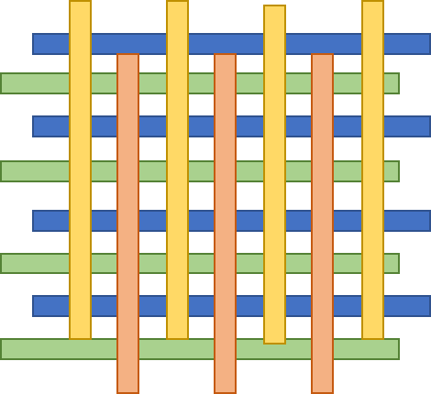
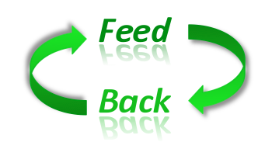
デジタル時代の新しい管理手法（VeriSM）
スピード と 事業継続性
テクノロジーと
メソドロジー（手法）の管理
Governance
Principles
Management Mesh
DevOps (Operational)
Business
Conduct
Guideline
Visual
Management
Board
Compliance
Business- ethics
Environment
Social- responsibility
提供
ITSM
定義
制作
反応
ビジネス
戦略
方針展開
事業の大部屋
サービスの大部屋

Slide 42
同期を取る
事業の大部屋
サービスの大部屋
COOもしくはLOBの部屋に設営
DevOpsチームの部屋に設営
オーナー：COOまたはLOB
オーナー：サービスマスター
ビジョン
プリンシプル（原則、BCG）
方針展開
ビジネスプラン
プロダクト/サービス・ポートポリオ
バリューストリームマップ
サービスレベル管理ボード（VMBフォーマット）
振り返り（KPT)ボード
ビジョン
プリンシプル（原則、BCG）
方針展開
チームの規約（開発チーム、運用チーム）
バリューストリームマップ
サービスレベル管理ボード（VMBフォーマット)
チーム成熟度管理ボード（VMBフォーマット)
品質管理ボード（VMBフォーマット)
各種タスクボード
振り返り（KPT)ボード
チーム間連携管理ボード
各種情報ラジエター
大部屋とは、現地現物での意思決定を機敏、迅速に行える仕組み。

Slide 43
VeriSM™導入に当たっての注意事項
組織の筋トレ （全部門にリーンの概念を導入）
職場の活性化 （自己組織化されたチーム/職場）
動的なマネジメントシステムの構築
軽量化されたITSMの基本概念と同様にMRI（Minimum Requirement Information）の定義
ビジネスの全プロセス（End-to-End）の見える化
プロセス間のサイクルの同期を取る
必ず測定する

Slide 44
組織の変革（組織の四段階）
従来のアプローチ
パラダイム・シフトのアプローチ
外枠からのアプローチ
自分自身を変える！
組織
マネジメント
アウトサイド・イン
人間関係
インサイド・アウト
個人
ビィジョン、原則
深い 階層
アライメント
命令＆統制
エンパワーメント
各要素が同じ方向を向く
不信感
信頼感
二面性
信頼性
見える化、説明責任

Slide 45


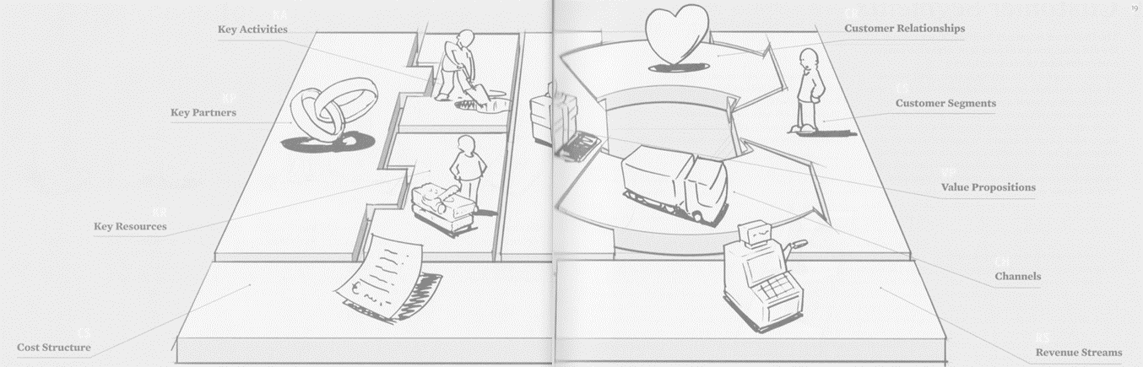


デジタル化のプロセスとプラクティス （計画作り）
既存のビジネスまたは企画中のビジネスについてビジネスモデルジェネレーションを用いてビジネスモデルを整理する。
データに基づきブレーンストーミングを行いSWOT分析を行いビジネスモデルを見直す。
ビジネスモデルを完成させる。MVP（Minimum Viable Product）を定義する。
S
W
O
T
MVP
Planning Session
データサイエンティストの支援
定義されたプロセスの各ステップ毎に、ユーザーストーリーにて要件を整理する。
MVPのValue Stream Mapを作成する。
（理想的なプロセスの流れと各ステップでの創造する価値と所要時間）
As a Role （役割）
I can （機能）
Which I need
（要件、条件）
To （ビジネス価値）
ユーザーストーリー
DevOps
プロセスへ続く

Slide 46
IBMで継続的デリバリ関連製品のマネジメントリーダを務めるEric Minick氏は，DevOpsの解釈は人それぞれ違う，とブログに記した。
•DevOpsはビジネスの成功を支援するために存在する
•適用範囲は広いが，中心となるのはITである
•基本はアジャイルとリーンである
•文化が非常に重要である
•フィードバックがイノベーションの原動力である
•自動化を活用する

Slide 47
CALMS モデル
Culture – コラボレーションとコミュニケーションを推進するための変革を負う
Automation – バリューチェーン内から手作業のステップをなくす
Lean – リーン原則の採用により，サイクル周期を高める
Metrics – すべてについて計測し，データをサイクルの洗練化に活用する
Sharing – 他者が学べるように，経験や成功の可否を共有する
頭字語であるCAMS (Culture, Automation, Measurement, Sharing)は，John Willis氏とDamon Edwards氏が2010年，カリフォルニアのマウンテンビューで，米国内で始めて開催されたDevopsdaysの中で提唱したものです。後にリーンを意味する“L”がJez Humble氏によって加えられました。

Slide 48
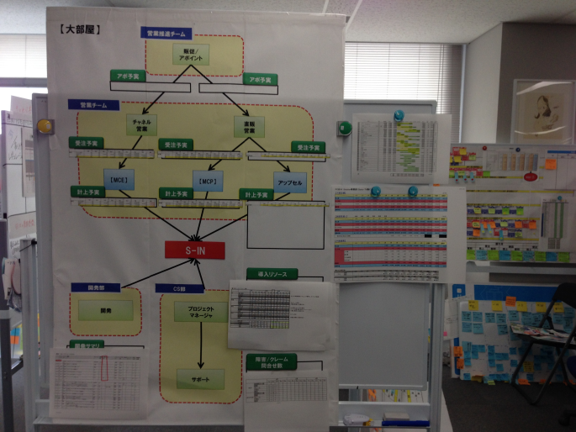
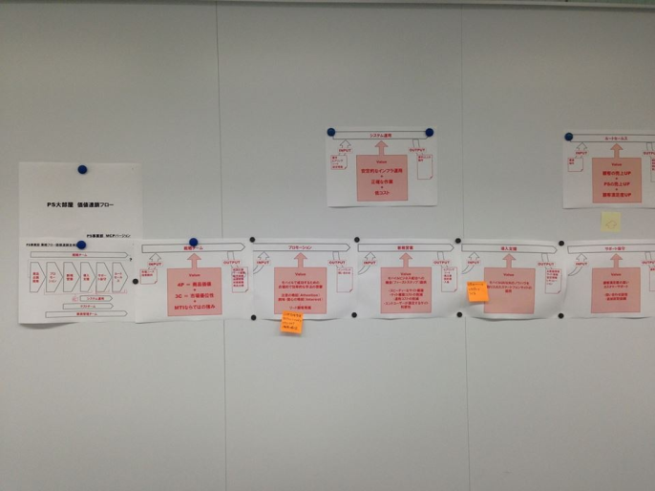
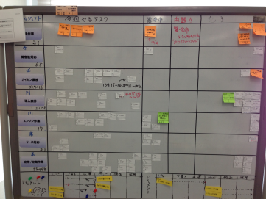
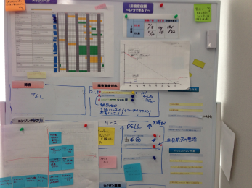
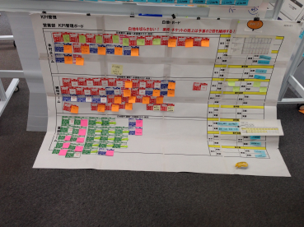
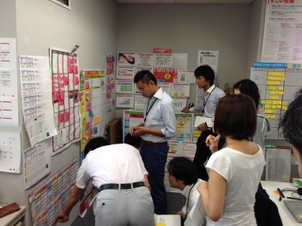
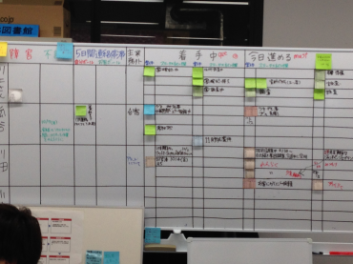
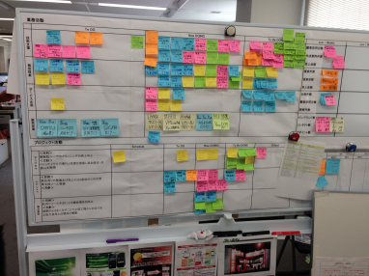
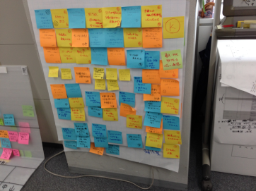
DevOps2.1の事例
2009年 アジャイル開発を開始
2011年秋 アジャイル開発は成功裏に導入できたが、、、
課題噴出： 開発工程はボトルネックでは無かった。
2012年4月 ビジネスプロセスの全工程の見直しと整流化のプロジェクト開始
2013年10月DevOpsの導入（全プロセスの見える化、同期化と大部屋化実現）
事業規模が
２年で３倍以上
バリューストリームマップ
非製造業で初の
大部屋の実現
ｘｘ事業部ビジネスプロセス
プロセスの同期化（管理サイクル）とタスク粒度の均一化 → 一週間、一時間
企画
営業
管理
デザイン
開発
移行
運用
コール センター
ビジュアルボード

Slide 49

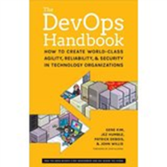
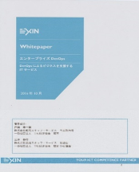
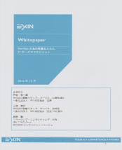
DevOps 2.1 とは
DevOps 1.0
DevOps 2.1
カバーする領域
主な着目点
適用する概念、手法
開発からデプロイ・リリース迄
頻繁なリリース、スピード
SoE（Web)が主体
アジャイル開発、継続的インテグレーション、継続的デリバリー、リーンの考え方
ビジネス企画から運用・EOL迄
素早いリリース、事業の継続性
SoE, SoR双方
規律あるアジャイル開発、継続的インテグレーション、継続的デリバリー、軽量化したITサービスマネジメント、ISO20000、ALM、TPSの考え方
SIAM, VeriSMとの結合
Process
企画
要求
設計
開発
デプロイ
運用
EOL
DevOps 1.0
DevOps 2.1

Slide 50
DevOps2.1 (エンタープライズ)概念図
プロセス
計画
要求
設計
開発
移行
運用
EOL
VeriSM™
Project
Charter
手
法
Requirement Definition
SLA
SDP
SAC
SLA
SDP
SAC
User Story
Test Story
Operation Story
SIAM
ＡＣＤＭ
Ｓｃｒｕｍ
Continuous Delivery
LW-ITSM
見える化されたプロジェクト管理 （ＴＰＳでの大部屋方式）
計画から運用までの全体最適による整流化されたプロセスの構築
トヨタのＴＰＳの様な一個流しによるマイクロサービスの提供
クラウド環境 (コンテナー)
開発環境
テスト環境
移行環境
実行環境
道具立て
PDM
ALM (Application Lifecycle Management)
MSDPM：Micro-Services Delivery Process Management
Notes:
開発段階から運用に渡されるべき情報の例は、ISO20001の要求事項では下記のように定義されています。
――――――――――――――――
新規サービス又はサービス変更の設計及び開発 新規サービス又はサービス変更は，少なくとも次の事項を含めて設計し，文書化しなければならない。
a) 新規サービス又はサービス変更の提供についての権限及び責任
b) 新規サービス又はサービス変更の提供のために，サービス提供者，顧客，及び他の関係者が実施する活動
c) 適切な教育，訓練，技能及び経験に対する要求事項を含む，人的資源に関する新規又は変更された要求事項
d) 新規サービス又はサービス変更の提供に関する財務資源の要求事項
e) 新規サービス又はサービス変更の提供を支援するための，新規の技術又は変更された技術
f) この規格の要求に従った，新規又は変更された計画及び方針
g) サービスの要求事項の変更に整合した，新規又は変更された契約及び他の合意文書
h) SMS の変更
i) 新規又は変更された SLA
j) サービスカタログの更新
k) 新規サービス又はサービス変更の提供のために使用する手順，尺度及び情報

Slide 51
プロセスの流れに基づく設計(SPDD)
対象ビジネスプロセスの
ユーザーストーリー
ユーザーストーリー
バリューストリームマップ
ユーザーストーリー
ユーザーストーリー
ユーザーストーリー
MoSCoW分析
B・A・O 分解
オプション プロセス
Could
オルタナティブプロセス
Should
ボディー
プロセス
Must
プロセスフロー、 業務フロー

Slide 52

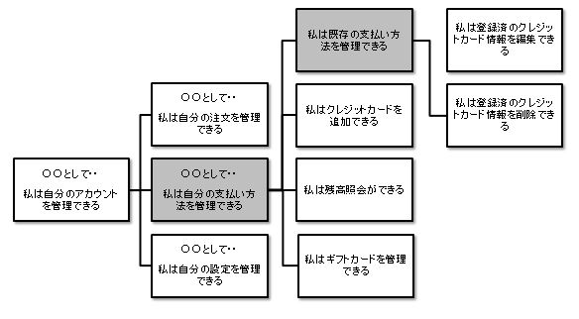
業務プロセスで設計＆開発
企画
・要求
分析
設計
構築・テスト
運用
観点
業務・流れ
EOL
業務のValue Stream Map
一つのバックログ毎に開発～運用まで
A
価値A
B
価値B
C
価値C
PBL（プロダクトバックログリスト）
コミット
ステージ
ユーザー受け入れテストステージ
手動テストステージ
キャパシティテストステージ
PBI（プロダクトバックログアイテム）
タスク分割
デプロイメントパイプライン
ボディー・プロセス（Body）
ユーザーストーリー
ボディー・プロセス（Body）
ユーザーストーリー
ボディー・プロセス（Body）
ユーザーストーリー
ユーザーストーリーA
分解
ACDMによる分析
分類
PBI（プロダクトバックログアイテム）
オルタナティブ・プロセス（Alternative）ユーザーストーリー
タスクボード
オルタナティブ・プロセス（Alternative）ユーザーストーリー
To Do
On Going
Done
オルタナティブ・プロセス（Alternative）ユーザーストーリー
PBI（プロダクトバックログアイテム）
c
b
a
オプション・プロセス（Option）ユーザーストーリー
d
オプション・プロセス（Option）ユーザーストーリー
オプション・プロセス（Option）ユーザーストーリー
e
g
f
h
ボディー・プロセス（Body）：
業種を問わず共通している基本プロセス
オルタナティブ・プロセス（Alternative）：
業種特性に影響を受けるプロセス
オプション・プロセス（Option）：
企業の商慣習や慣行に影響を受けるプロセス
ACDMにより
品質要件
非機能要件
等の制約条件を見つける
一個流し・流水化
イテレーティブ
繰り返し

Slide 53








ディプロメントパイプライン
サービスバックログ
サービス マスター
大部屋
プロセス マスター
イテレーション
バリューストリームマップ
見える化ボード類
タスクボード
アジャイルチーム
(スクラム)
デプロイメントバックログ
オペレーションバックログ
タスクボード
アジャイルチーム
(スクラム)
タスクボード
タスクボード
運用チーム
サービスバックログ
アジャイルチーム
(スクラム)
リライアビリティー
エンジニア
タスクボード
一個流しのフロー
運用
デプロイメントパイプライン
スクラムチーム
サービスバックログ
週・日 単位
アジャイルチーム
(スクラム)
DevOps
エンジニア
ゲートキーパー
タスクボード
タスクボード
アジャイルチーム
(スクラム)
計画から運用までの全体最適による流水化されたプロセスの構築

Slide 54
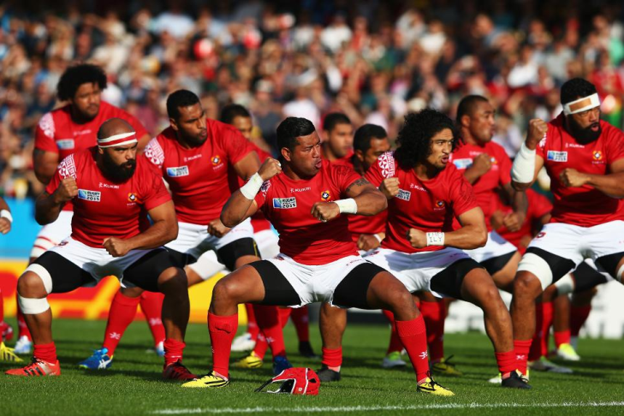
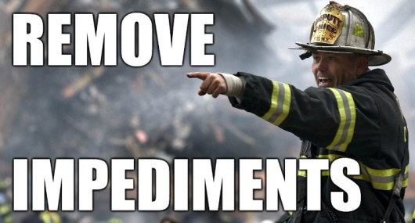
役割と責務
チーム
管理者（マネージャー）
職場を活性化させる全ての行動の立案と実行
お客様の要望する品質、納期、価格での提供
（お客様が満足して、すぐに代金を支払っていただけるか？）
自身の仕事の価値の向上
（常に現状に満足せず、日々改善の模索）
新技術・手法の目利き（評価）
ツール類の企画・作成
部下の職場の活性化を促す環境を整える
職場を活性化させる気付きを作る
全体プロセスの流水化 （澱みなく仕事が流れる）
流水化の為の他部門への提言
（組織間のサイロの破壊）
明確な方針の展開
（ビジョン、上位方針、組織の存在価値）
チームの生産性を阻害する要件を全て排除する。
方針、指示にはすべて明確なビジネス価値に基づく優先順位付けを行い、常にこの優先順位を更新管理する。
見える化
自工程完結
改善 （ムダを見つける目）
現地現物
現状否定 （常に常識、慣習に疑念の目を向ける）
プロセスの流れ

Slide 55
DevOps2.1に必要な知識体系
Process
企画
要求
設計
開発
デプロイ
運用
EOL
SIAM
VeriSM
規律あるアジャイル
継続的デリバリー
軽量化したITSM
タスク粒度
完了基準
継続的インテグレーション
イテレーション（タイムボックス）
プロセスの自動化
デプロイのパターン
テストの自動化
TPI NEXT®
事業の継続性
ISO 20000
TPS / リーン
ジャストインタイムと自働化、行灯
自工程完結
一個流しのフロー(平準化)
学習する組織(反省、カイゼン)

Slide 56
軽量化された ITサービスマネジメント（LW-ITSM)
エピック
目的
ユースケース
MRI（Minimum Required Information)を決める事が大事
ユーザー
ストーリー 1
役割（Role)
機能（I can ・・・・）
測定基準（Which、I need・・・・）
ビジネス価値（To)
理解・仮説
テストストーリー 1
（テスト環境を含む）
理解・仮説
オペレーション
ストーリー 1
（運用シナリオ）
ペルソナ
（ユーザー像）
RF（主な機能）
RQ（品質要件）
TC（技術制約）
BC（ビジネス制約）
役割
考慮点
理由
ユーザー
ストーリー 2
評価・要求の
リファクタリング
ユーザー
ストーリー n
PBA
SLR
SLA
SAC
OLA
工程＆工法選択
開発手法（手順）
リリース方法・時期
システムテストの要領
共通部品
・フレームワーク
・クラス
・コード（オブジェクト）
リリース時期・範囲の決定（準備）
リリース情報
・時期
・方法
・範囲 （組織・機能）
・対象プログラム
運用情報
・バグ情報（時期・内容・積算量）
・フィックス情報（時期・内容・種類）
・稼働環境
開発プロセス定義
ワークアイテム
開発手法に応じた
ワークアイテム（生産計画）
開発全体のプロセス
完了基準・時期
SDP
リリース方法・判定（見直し）手順・決定
稼働環境
運用→業務
結びつけ
作業タスク
↓
コード（プログラム）
タスク粒度を意識した
作業タスクの定義
（作業指示書）
作業手順 完了基準
SLP
System KPT
System仕様へのF/B
OperationKPT
運用自身へのF/B
テスト環境
設定手順
テスト・データ
テスト結果
合否判定
SAC
各作業現場では、正しく作業を行うために、それなりの情報が創出されている。

Slide 57
ITシステムの開発手法
【Waterfall Development】
ソフトウエアを作成することが目的
評価は、計画通りに完成する事
19世紀のフレデリック・テイラー（IEの創始者）の「科学的管理法」が基本思想
【Agile Development】
ITサービスを実装し、提供することが目的
評価は、ビジネスの成果
フェレデリック・テイラーの考え方に疑問？を唱える(Kent Beck)
問題となる三つの単純化された仮定
通常、物事は計画通りに進む
局所最適は全体最適に繋がる
人はほぼ代替可能であり、何をすべきかを指示する必要がある。

Slide 58
『もの作り』と『システム作り』の相違
品質とコストの設計検証
もの作り
製品企画
機能検討
（VE）
製品設計
生技検討
（生産設計）
工程設計
試作
量産製造
品質検査
（テスト）
出荷/納品
設計
製造
テスト/納品
VEの視点が必要ではないでしょうか？
この生産技術に関する作業無しで、高品質のシステムが確実に製造できるでしょうか？
システム開発
システム
企画
要求定義
システム
設計
DB設計
？？？
コーディング
単体テスト
システム
テスト
ドキュメン
テーション
納品
設計仕様を図面上のみの検討で、十分でしょうか？
擦り合わせ、微調整が必要ではありませんか？（誰が、何時、どの様に作業できますか？）

Slide 59
アジャイル開発の仕事の基本構造
イテレーション（スプリント）
何故、反復的に開発を行った方が良いのか？
何故、そうしなければならないのか？
【従来の考え方】
課題目標
100点狙い
【アジャイルの考え方】
フィードバック
フィードバック
フィードバック
課題目標
合格点
狙い
20点
40点
60点
80:20の法則
時間の使い方 （タイムボックス）
透明性
品質

Slide 60
要求の変質
要求を明確に定義できれば良いシステムができるという迷信
要求の時間的変質
要求の信憑性
１００％
７５％
平均的な値
２４ヶ月後では２５％程度
５０％
２５％
０
３
６
９
１２
時間経過（月）
Notes:
仮に要求仕様をしっかりと定義できてもその要求自体が変質しています。

Slide 61
アジャイル開発の基本行動
基本的な価値観：
与えられたリソース（資源）の制約下で、最大のパフォーマンスを発揮する。
常にカイゼンを行い、作業効率の向上を目指す。
タイムボックスでの働き方で、時間の有効活用
反復（イタレーション）を利用して、こまめにフィードバックを得て、軌道修正を常に行う。
ゴール（標的）は、固定されていない。常に動く。
常に動作するソフトウエアで確認する。
品質を犠牲にしない。品質を高め、維持する努力。
ウォ―ターフォール
機能
工期
（時間）
アジャイル
工数
（コスト）
固定項目
品質
品質？
変動項目
工期
（時間）
工数
（コスト）
機能

Slide 62
システム設計方法の変化
何故オブジェクト（SOA）を使用しているのに再利用が困難なのか？再利用されないのか？
  ソフトウエアの標準部品（コンポーネント）は簡単に設計できるのか？
  いきなり標準部品（コンポーネント）の設計に入って居ませんか？
業務プロセスで設計するという方法があります。
  ユーザー・ストーリー
  ボディー・プロセス（Body）： 業種を問わず共通している基本プロセス
  オルタナティブ・プロセス（Alternative）： 業種特性に影響を受けるプロセス
  オプション・プロセス（Option）： 企業の商慣習や慣行に影響を受けるプロセス
プロダクト
機能で設計
サブシステム
サブシステム
サブシステム
プロセス
＋
ルール
機能
機能
機能
機能
機能
機能
機能
機能
機能
プロセスで設計

Slide 63
アジャイル開発におけるソフトウエアの作り方
◎
○
×
△
反復 １
反復 ２
反復 ３
反復 ４

Slide 64
アジャイル開発で品質が向上する理由
ムダ取りの原則
作業にムラがあるから、ムリをするようになる。
ムリな作業をした結果、ムダが生じる。
ムラを防止するのは、一定の作業リズム（タクトタイム＝タイムボックス）
タスクの粒度を小さくする。
作業手順（工程設計）を考えなければタスクは小さくできない。
タスクが小さくなれば、ミスを容易に発見できる。手戻りも小さい。
タスクを小さくするとムダが見えてくる。
正味（本来の価値を作り込む）作業、付帯（事前、事後の）作業、ムダな作業
タスクを小さくすることで、整流化が容易になる。（ボトルネックの解消： 一個流し生産）
全員での作業で透明性が高まる。
一人で抱え込む仕事がなくなる。
事前に他人の目が届く（チェック）
トヨタ生産方式（ＴＰＳ）の自働化の思想をプロセスに組み込める。
不良作業をしない。不良品を流さない。不良品を受け取らない。（自工程完結）
不良が起こったらラインストップをして、関係者全員が異常に気づく。（見える化）
作業者（開発者）に直接フィードバックする仕組みが構築できる。
『擦り合わせ』をしながら作業が進む。

Slide 65
タスクの粒度
タスクの粒度を小さくすることはＴＰＳにおける小ロット化と同様
  「流れ」を作り、負荷を平準化し、柔軟性を高める
タスクの粒度は小さいほど良い
  １日以内、理想は１時間
  責任を持って見積ができる
  バグを作り込まない（簡単にテスト可能）
  他のペアと同期がとれる
  ダイナミックなプロジェクト運営が可能となる（チーム編成の増減、分散開発など）
  タスクが小さくできないのは、作業対象の内容把握に問題が存在するのではないか？
  タスクを小さく分割するという事は、作業指示書を作成する事。
Application size, Test Cases, and Test Coverage.
Logical source code statements
By Caper Jones
Statements of Source code | Test Cases | Test Coverage
1 | 1 | 100.00%
10 | 2 | 100.00%
100 | 5 | 95.00%
1,000 | 15 | 75.00%
10,000 | 250 | 50.00%
100,000 | 4,000 | 35.00%
1,000,000 | 50,000 | 25.00%
10,000,000 | 350,000 | 15.00%

Slide 66
経験事例の報告（エンジニアの声）
エンジニアＡさん： アジャイル初体験、ウォーターフォール開発経験約１５年（主任クラス）３７才
> 情報処理技術者 １種 > ＵＭＴＰ Ｌ１
> 業務ＳＥ（物流／生産管理／公共サービス） ８年 > ホスト汎用機テクニカルＳＥ ７年
> 今回 ．ＮＥＴは初めての経験 > ＪＡＶＡ（web） ３年
> ＰＬ／ＳＱＬ ２年 > ＶＢ．ＮＥＴ （２週間：本アジャイル開発で初）
> ＣＯＢＯＬ、Ｃ＋＋ etc（細かい開発は多数）
アジャイル開発の効果： コーディングの生産性は変わらないが、開発作業内で手戻りが無く、結果的に早く完了できる。
体験した感想： とにかく頭が疲れる。集中する。
・品質が高くなる。
・技術的な問題や、方式で悩む時間が少ないので効率は良い。
・気を抜く暇がないので、稼働率は高い
・二人でやっているので、生産性は倍まではいかない。ただし品質が高いので、改修やテスト時の修正工数は少なくなる
・ペアプロ／クロスファンクションにより ソースコードレベルで情報を共有するため、 自然に 可読性／ロジックのシンプルさが感じられる実装となる。
・随時に動かしながら機能拡張をするため、潜在バグ／デグレードのリスクは低い。
・実装が不慣れな要員がいても、ペアの組み合わせにより品質の高い実装が可能となる。
・作業の完了が、視覚的に理解できる。実装の成果がすぐに見れる。
・スタンドアップミーティング／振り返り／タスクの割り振りによりメンバー全員が全体の作業を見渡せる。司会を持ち回りすることにより参加意識が強調される。
人に見られているのに、適当な（動けばいい）コーディングはできない。
・悩んでいる時間が少ない。（随時相談／調査）
・具体的な目標を随時持つことができる。
・タスク担当を明確にすることにより、責任範囲の当事者意識を持つことができる。
Notes:
66

Slide 67
経験事例の報告（エンジニアの声）
エンジニアＢさん： アジャイル初体験、ウォーターフォール開発経験約５年 ２８才
> Oracle Master Bronze 10g > VB.NET：１年
> HTML、JavaScript、CSSなどWeb関係：１年（随時） > PHP：１年
> VB6：３年 > PL/SQL：１年
> XML：１ヶ月
アジャイル開発の効果： 生産性が上がった（体感）。
体験した感想： 個人のコミュニケーション能力が高く問われる
・二人で作業を行っているため、単純ミスも少なく精度が高い。
・思った以上に疲れる。気を抜く暇がない。
エンジニアCさん： アジャイル初体験、ウォーターフォール開発経験約４年２７才
> 初級アドミニストレータ
> 詳細設計・PG・/テスト（物流／在庫管理／Web） ４年
>ＶＢ．2年 > ＪＡＶＡ（web） ３年
> ＰＬ／ＳＱＬ 三ヶ月
アジャイル感想：
・一人で開発をしている時は、技術的にわからないことがあるとネットや本等で調べて解決し、作業を進めていくが、ペア・プロの場合横で他の人が見ているので、気軽に調べ物がしにくい。
（まだメンバーに慣れていないため、気軽に質問ができない）
・仕様をよく知っている人とペアを組むと、プログラミングの道筋を立てて開発ができるので、良いと思う。
・反対にある程度わかっている人が作業を行い、ほとんどわかっていない人が横で見ている場合、作業者はどこまで説明しながら進めればいいのかわからない。
・ペア・プロだと常に他の人と一緒に開発を行うので、緊張感が保てる。その反面、気を抜くことができないので、一人で作業をするよりもかなり疲労度が高い。
・タスク毎に見積もり時間を出して作業を行うことと、プログラム１本の見積もり時間しか出ていない状態で作業を行うことと比べると、タスク毎の方が作業を進めやすい。
（プログラム１本の見積もりの場合、ペース配分が上手くいかないことがある）
・ウォーターフォール型の開発に慣れているので、要件定義からいきなりプログラミングに入ることにまだ戸惑いを感じる。外部設計書、内部設計書があった方が開発がしやすい。
・ペア・プロに慣れてきたので、作業進捗が早くなってきた。
・常に隣に他人がいる環境でずっと開発を行うのは疲労度が高く、辛い時もある。
Notes:
67

Slide 68
TOYOTA-way（TPS）から移入された思想、手法
DevOps 2.1
ジャストインタイム
大部屋
後工程引き取り
現地現物
規律あるアジャイル開発 （開発チーム）
自工程完結
職場の活性化
タクトタイム
仕事の分析
振り返り（反省）
デプロイメント・パイプライン
自働化
平準化
一個流し（流水化）
運用チーム
先行改善
自工程完結
職場の活性化
仕事の分析
振り返り（反省）

Slide 69
何を変えるべきか？
ウォーターフォールを中心とした従来の方式
アジャイル、DevOpsの新しい方式
価値観
スピード
働き方
時間の使い方
計画
プロジェクト
リスク
役割
進捗管理
見える化
評価基準
要求
設計
開発
コード
品質
ドキュメント
デプロイ＆リリース
運用
運用管理
リーダーシップ
計画重視
遅い
仕事はまとめた方が効率が良い
残業を認める
仕事の目的を達するまでの時間
計画重視
全期間にわたる計画立案
（計画通りにコトは運ぶ）
しっかりと計画を立て、理論的に進める。
プロジェクト後半に増大
専門家（分業化）
管理指標
作業が終わらないと見えない
計画に対して
管理可能、100％定義可能
機能中心設計
基本は個人（専門家）
属人化する
管理強化（当たり前品質）
多種多様、管理基準
半自動
分権独立
ITIL
統率型（指示＆命令）
リソース重視、適応性重視
早い
仕事は一つづつこなした方が効率が良い
残業を認めない （定時間労働）
区切られた時間内で仕事の目的を達成 → タイムボックス
計画作り重視（朝令暮改）
当面１ヶ月は詳細に、後は粗い計画
（計画通りにはコトは運ばない）
反復的（イタラティブ）に進める
フィードバックが重要
プロジェクト前半に集中
多能工化（T型人材））
現地現物管理（働くプログラムのみ）
ほぼ何時でも見える化（透明性）
ビジネス価値（ビジネスの成果）
管理不能、定義不能（標的は動く）
プロセス中心設計
チームの連帯責任
属人性の排除
向上可能性あり（魅力的品質）
MRI （最低必要限）使用目的の明確化
自動化 （デプロイメント・パイプライン）
オペレーションの一体化
軽量化したITサービス管理＆ISO20000
サーバントリーダーシップ（ファシリテーション）
Notes:
『新しい酒は新しい樽に入れろ』と同様に、新しい手法はその新しい考え方に沿った行動習慣が成功の基本です。

Slide 70

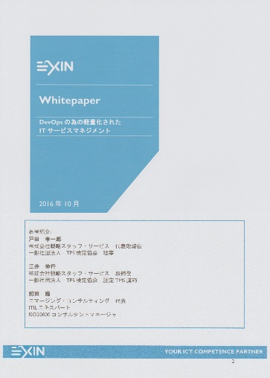
EXINのサイトから入手できます。
ホワイトペーパー
エンタープライズDevOps
DevOpsによるビジネスを支援するITサービス
DevOpsの為の軽量化された
ITサービスマネジメント
https://www.exin.com/JP/ja/home/
メールマガジン連載；『全体最適へのDevOps（Agile, TPI, ITIL/ITSM) 』
EXINでは計10回、システムの全体最適をテーマにメルマガを6月17日より配信
第1回： ITIL側から観たAgileの不安
第2回： 計画・企画段階のAgileとITIL
第3回： イテレーション期間のITILから診た評価
第4回： テストにおける当たり前品質とSAC
第5回： リリース時の評価とSDPとSLP
第6回： 運用へのScrumの適用
第７回： 研究と改善（品質は現場でつくられる）（運用状況によるフィールドバック）
第8回： 全体最適へ（DevOps）軽量化したITSM （１）全体像
第9回： 全体最適へ（DevOps）軽量化したITSM （２）適応させるロードマップ
第10回： 全体最適へ（DevOps）軽量化したITSM （３）理想となる姿とそれに向けたチェック項目、バーンアップ・チャート
https://www.exin.com/JP/ja/news-japan/2016/dommg

Slide 71
日経コンピュータ連載コラム
総合タイトル：前編 【現場を元気にするチーム運営術】
2017年4月13日 元気が無い現場に四つのサイン あいさつが元気を取り戻す第一歩
2017年4月27日 コミュニケーションが取れない組織 他人をどれだけ知っているのか
2017年5月11日 残業が減らない組織 属人的な仕事を無くしているか
2017年5月25日 多忙で夏休みを取れない職場 改善活動の停滞乗り越え取得率向上
2017年6月8日 助け合いの無いシステム部門 「心のマネジメント」 が改善のカギ
2017年6月22日 アジャイル開発でチームを元気に 初挑戦でも成功、カギは見える化
2017年7月6日 発注者の信頼をどう得るのか アジャイル開発成功のカギ
2017年7月20日 チームの透明性はアナログで高める 自らを律するのが成功の秘訣
2017年8月3日 暗すぎるウォーターフォールの現場 やる気引き出す心のマネジメントを
2017年8月17日 進捗が90％から先に進まない 1時間の作業に分割しているか
総合タイトル：後編 【現場を元気にするDevOps 2.0】
  2017年9月14日 今こそ大量生産時代の常識に決別 トヨタ由来の方法論で元気になろう
  2017年9月28日 自ら改善を続けるチームに変える 働き方改革への第一歩
  2017年10月12日 人を大切にするのが「強い企業」 仕事のやり方を変えて近づこう
  2017年10月26日 「サイロ」現場を３段階で変革 個別最適では幸せにはなれない
  2017年11月9日 アジャイル開発の品質向上策 ７つの視点で作業の様子を観察
  2017年11月23日 「伝達ゲーム」は開発失敗の元凶 業務プロセスの観点を貫こう
  2017年12月7日 ビジネスの速度が3倍に 全体最適に変革する3ステップ
  2017年12月21日 ウォーターフォールは時流に合わない まずは安全管理と可視化に着手
  2018年1月4日 チームを育てるならアジャイルを マネジャーは支援役に徹する
  2018年1月18日 ツールだけでは元気は出ない DevOps 2.0に必要な7つの役割

Slide 72
日経コンピュータ連載コラム
総合タイトル：続編 【現場を元気にする組織変革術】
2018年4月12日 組織変革は１日にして成らず トップを変え、３段階で現場を変える
2018年4月26日 やる気引き出す「心のマネジメント」、まずは鏡を
2018年5月10日 言葉では３割しか伝わらない、現場に出向き変化を感じ取る
2018年5月24日 大切なのはルールよりマナー、「人の幸せ」を目指す発想方法
2018年6月7日 意思決定の遅さを変革 新事業を次々生み出すコツ
2018年6月21日 泥臭さと人を幸せにする思い リーダーに求められる行動原理
2018年7月5日 さらば縦割り組織、形だけで終わらせないマネジメント
2018年7月19日 「知る」と「分かる」は大違い マネジャーは現地現物の徹底を
2018年8月2日 誰でも必ず変革できる 行動できない人を動かす術
2018年8月16日 慣れ親しんだ全てが変革を妨げる ウォータフォールの現場に決別
2018年8月30日 高めたいのはIQより「EQ」 フェイス・ツー・フェイスから始めよう
2018年9月13日 アジャイル変革は「急が回れ」 上っ面の理解では失敗が連鎖する
2018年9月27日 変化の兆しを感じ取れるか 「KPT」で可視化して成長促す
2018年10月11日
2018年10月25日
2018年11月8日
2018年11月22日
2018年12月6日
2018年12月20日
2019年1月3日

Slide 73


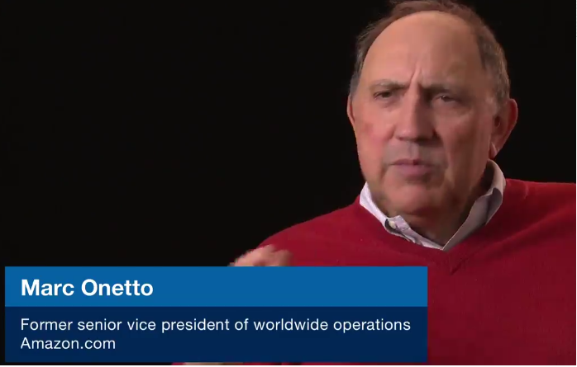
When Toyota met e-commerce:
Lean at Amazon
“Amazonはトヨタに学び勝組になり、日本は海外に学び負組になる。皮肉では済まされない…国家の危機です。”
– 賢者の独り言
http://www.mckinsey.com/business-functions/operations/our-insights/when-toyota-met-e-commerce-lean-at-amazon
(2014年)
Notes:
How does DevOps impact the world of today?
In today’s digital day and age, speed and innovation are the hallmarks of a successful company. Organizations working
with DevOps principles aim at establishing a culture and environment where building, testing and releasing software and
services can happen rapidly, frequently, and more reliably. “To bridge the divide, development and operations must work
as a joint team with a single goal, to deliver business value.”
Deliver applications at the pace of business.
The ability to roll out improved business capabilities continuously has become essential in today's digital world.
https://www.accenture.com/ie-en/service-devops-services-overview
https://www.youtube.com/watch?v=cus7WYHdQic

Slide 74
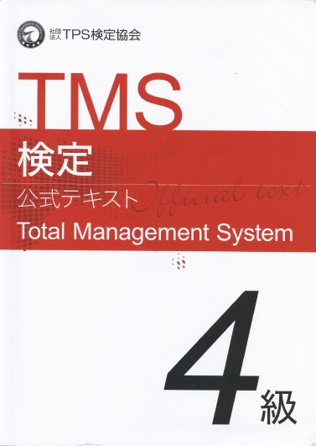

ＴＭＳ 【Toyota way Management System】
Official Text Book
April 2016
Strategic Staff Services Corporation

Slide 75

TPS（トヨタ生産方式）
ジャスト・イン・タイム ⇒ リードタイム、スピード
プル型のプロセス（後工程引き取り）
一個流し（流れ：流水化）
バトンタッチゾーン
自働化 ⇒ 品質、欠陥品を作らない
アンドン（欠陥が起きたら、全てを止めて品質回復を最優先）
自工程完結（不良を作らない、不良を受け取らない／流さない）
改善（Kaizeｎ）はこれらの為の手段

Slide 76
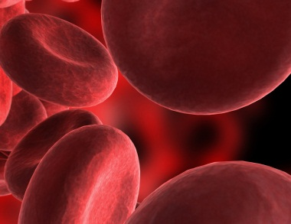
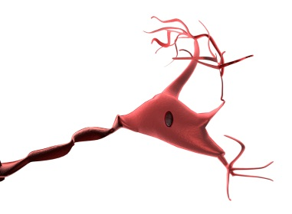
職場活性化活動 （１）
『考える』からスタート
自ら考えず、教えて貰わないと行動できない自分からの脱却
『研究する姿勢』が重要です （調べ、分析、考察） 気づきや、アイデア
『仕事の内容』から『仕事のやり方』に着目する事で、見えなかったモノが見えてきます
自分も職場も成長する
職場を活性化する、職場を元気にすると言う事がマネジメントの本質
成果主義、管理主義的なマネジメントとは本質的に異なります
チームの中で実践しながらマネジメントとは何かを学び、経営成果にも直結 する実践的な人財を育成する方法を学ぶ
小さな達成感を繰り返し経験する事で、積極的に課題に挑戦し解決する
「やりがい」「働き甲斐」と言う達成感
『自律型マネジメント』
細胞
脳
自律神経
筋肉

Slide 77
職場活性化活動 （２）
ＴＭＳコア（６つの要素）
この６つの要素を実践することで職場を活性化できる
６つの要素には、それぞれ「考え方」と「方法論」から成り立っている
ＴＭＳは「考え方」と「方法論」の両輪で実践する事で職場の活性化が早く進む
活動の見える化
活動の見える化： 方針管理、 日常管理、 仕事の見える化
職場づくり： コミュニケーション、 リーダーシップ
価値の創造： お客様第一、成果へのこだわり
改善マインド： ムダを見つける目、整理・整頓（２Ｓ）、問題解決力
仕事の品質： 統計的なモノの見方・考え方、 自工程完結
利益の創造： 利益を生み出す仕組み、生産性の向上
職場活性化活動
（ＴＭＳコア）
利益の創造
職場
づくり
仕事の品質
価値の創造
『人間性尊重』という考え方が中心
自分にとってのお客様は誰か
あるべき姿と現状とのギャップは何か
あるべき姿に向けての行動を妨げている真因は何か
真因に対して直ぐに対策を打てているか
これらの考え方を実践することが人間性尊重に繋がる行動
改善
マインド
『失敗から学ぶ』
成功した時と同じ環境、同じ人、同じ行動が再現できるとは限らない
失敗にこだわる事が大事です（失敗は記憶に残る）
「なぜうまく行かないのだろうか？」を考え、仮説・検証しながら試行錯誤を始める

Slide 78
活動の見える化の原理 （１）
見える化とは、『異常や問題がすぐにわかるようにする事』
脳の原理に基づいたマネジメント
体験、経験して記憶する方法が効果的
記憶を残すには手や体を動かしながらイメージで記憶する事
脳の記憶を行動に移すには、『繰り返す事』
やるべき事や考えている事（暗黙知）なども紙や付箋に書き出して見える様にする（形式知化）と良いでしょう。
暗黙知
形式知
見える化
見える化のサイクルを回すと、
①短時間で教える事が出来る
②初めての仕事でも早く覚える事が出来る
③人によってやりずらいなどの課題が見え改善出来る
④仕事の品質のバラツキを抑える事が出来る
『知る→行動する→経験値が増える→形式知化する』のサイクルを繰り返すことで仕事の品質が向上し達成感に繋がる

Slide 79
活動の見える化の原理 （２）
ファクト・コントロール（Fact Control）
事実に基づいた情報
現地・現物（現場で事実を見る）
現場が「見える化」されていなければ、現場に行っても事実は見えない
事実をどの様にして伝えれば良いか？
大部屋
大きなプロジェクトや他部署との連携したチームなど組織横断的な事業に取り組む場合には、『目で見る管理』を大部屋化して行う
大部屋とは、関係者が一つの部屋に集まって課題を見える化し、問題解決を進めていくやり方
同じ部屋で仕事を行う事でコミュニケーションが活発化しアイデアが沢山でる様になる

Slide 80
活動の見える化
方針展開
上位組織（者）の経営方針、数値目標、改善計画、人づくり目標などを受けて、チームの目的・目標・方針と擦り合わせをする
擦り合わせを行い具体的な行動を起こす
誰が、いつまでに、何のためにと言う具体的な目的意識を持って行動する事が重要
お客様は誰か？自分たちはどんな価値を提供できるか？を考える
『方針管理』とは個人、チーム、組織が進むべき方向に一丸となって行動する時に必要な「仕事の考え方、やり方」
日常管理
日常的な活動（仕事）の枠組みで、月の単位より週の単位、週の単位よりも日の単位で仕事を見る
管理とは、チームメンバーが仕事をやりやすい環境に改善し、結果を出し、達成感を味わえるようにする事。決して進捗を集計し、報告する行為では無い。
世の中は1分1秒で変化している
「目で見る管理」 人に聞くな、モノに聞け
仕事の見える化
仕事は、ある時間を使って価値を作り込むプロセス（手順）
仕事は、なるべく小さな単位に分解する。日の単位よりも時間の単位
上手くできればうまくできた理由、上手くいかなければ、うまくいかなかった理由を振り返りで共有する。
自分達で使いやすい、解り易いツールを作る

Slide 81
職場（チーム）づくり
コミュニケーション
職場を活性化し、仕事の生産性を高めるコミュニケーション
ムダの無いコミュニケーション
コミュニケーションの目的を考える
話すテーマをより業務に近い内容にする
小さな問題、課題、気になる事、気づきを扱う
共有しておいた方が聞いている人にも価値があると思われる内容
スタンドアップ・ミーティング（朝礼、朝会）
①昨日何を実施した（実績報告）
②今日やるべき事、計画（仕事の連絡）
③現在抱えている問題、課題、気になる事（相談）
ほう（報）・れん（連）・そう（相）
他人事を自分事（チームの事）に変える
リーダーシップ
リーダーシップの本質は、事実に気づかせ、根本的な対策をチームメンバー自身に考えて貰う事
率先垂範 （まずはやってみる）

Slide 82
Two Pizza Team

Slide 83

United States Navy SEALs
任務は通常2名から4名で行動する
（場合によっては2の倍数で増員される）小隊は14人～16人。士官2人、兵曹長・
先任下士官各1人、下士官・水兵10人～12人の編成とされる。
隊員はT型人材

Slide 84
価値の創造
お客様は誰か？
後工程はお客様と考える
流れで見る
①後工程（お客様）は誰か？
②顧客要求を実現するための課題は何か？
③実現に向けた社内のリソース
④付加価値の作り込み
⑤納期は何時か？
自分たちの価値の見える化
正味時間＝価値のある仕事： 価値のある行動を少しでも増やしていく事を考える
改善して職場を活性化する事でチームのアウトプットを最大限に向上させる事が
マネージャーの価値

Slide 85
改善マインド （１）
①振り返り
小さなＰＤＣＡを回すための方法です。
ＫＰＴボードは振り返りのツール
①気づきや問題、課題を付箋紙に書き、Problem（問題）のエリアに貼る。
②Problemのエリアに出てきた気づきや問題に対してTry（対策）を立ててTryのエリヤ に移動させる。
③実際にやってみて、対策が不十分だった場合には、再度、 Problem（問題）のエリ アに移動し課題を追記する。再度、対策を立て直す。
④Problemに対する効果が十分出たと判断できた場合には、Keep（継続）のエリアに 移動し習慣化、定着化を図る。
ここで大事な事は、人を責めずにやり方を責める事です。（誰でも同じようにできる様にする。）
Keep
Try
Problem

Slide 86
改善マインド （２）
②ムダを見つける目
仕事を３つの種類に分類する
①正味時間（作業）：付加価値を生み出す時間
価値を生んでいる行動
②付帯時間（作業）：正味時間（作業）を行う上で必要な行動（段取り）
価値は生んでいないが、必要な行動
③ムダ（作業）：付加価値を生む時間でもなく、準備をする時間でもない何も 価値のない時間
まったく必要のない行動
仕事の中身
仕事
ムダ
仕事をする上で何ら必要の無い時間
正味時間
付帯時間

Slide 87
仕事を分析する
Input
Output
付帯
正味作業を実施する前に別の時間、別の場所で行える準備作業
付帯
前段取り
後段取り
外段取り
正味
内段取り
本来価値を生む、作り込む作業
後片付け、次の部門（人）への受け渡し
正味作業を実施する直前の時間、作業を実施する場所でしか行えない準備作業
整理
整頓
清掃
清潔
この作業時間を最大化する事がカイゼン
4S
ムダ
７つのムダ
①作りすぎ、②手待ち、③運搬、④加工そのモノ、⑤在庫、⑥動作、⑦不良を作る

Slide 88
７つのムダ
①作りすぎのムダ
売れないかもしれないのに材料が安いからと言って作る
パンフレットを多く作ると単価が下がるので必要以上に多く作る
②手待ちのムダ
自分の受け持ちが無く仕事を待って居る
お客様が来ないからと言って何もせずに待って居る
③運搬のムダ
通勤鞄の中に必要なもの以外を入れて毎日運んでいる
お客様のテーブルに注文の料理を届けて、帰りに食べ終わったお皿を引かずに帰ってくる
④加工そのもののムダ
使う目的が明確でない資料に時間を掛けて作成する
⑤在庫のムダ
少ししか使用しないのに、今後も使うかもしれないとまとめ買いをする。
起用価値の少ないドキュメントや資料を沢山作成して誰も利用しないサーバーに保管している
⑥動作のムダ
会議で間違えて違う会議室へ行ってしまう
必要なドキュメントが入っているサーバーの中を探す動作
⑦不良を作るムダ
お客様の要求を満たすサービスが出来ずクレームが来た
お客様に商品を提供した後、クレームが来て返品になった

Slide 89
改善マインド （３）
③５Ｓ 『整理・整頓・清掃・清潔・躾（しつけ）』
もともとは、製造部門を中心に安全や品質向上を目的として取り組まれた活動
当たり前のことを当たり前に実行する事
単なる美化運動ではありません。習慣化し定着化して本物です。
仕事の見直し（業務の整理・整頓）
  現状の業務
  業務の目的
  後工程
  後工程の満足度
整理 ： 必要な物と不必要な物を分け、不必要な物を捨てる
整頓 ： 必要な物が直ぐ取り出せる様に置き場所、置き方を決め て表示を確実に行う
清掃 ： 常に掃除をして、職場を清潔に保つ
清潔 ： 整理・整頓・清掃を徹底して実行し、汚れのないきれいな 状態を維持する
躾（しつけ）：決められたルール、手順を守り、決められた通りに実行で きる様に習慣付ける事

Slide 90
改善マインド （４）
④問題解決能力
①現地・現物で確認し、現状を正しく認識しているか？
②理想的な姿、あるべき姿を考えているか？
③あるべき姿と現状のギャップが見えているか？
④現状のギャップを埋める為の工夫や仕組みを考えているか？
⑤今後の課題や定着化に向けて考えているか？
なぜなぜを５回繰り返す
真因を考え、本当の原因を取り除くための考え方です
問題の真の原因が発見されなければ、根本的な解決や再発防止はできない
一人で考えるのではなく、チーム全員で真因を考える事が重要
見えないモノは改善できない
見えている事の奥（裏）には見えていない事が必ず存在している

Slide 91
仕事の品質 （１）
まず仕事の品質について考えてみましょう。
①当たり前品質と魅力的品質
当たり前の品質とは単にミスが
無いと言う事で、お客様から見ると
魅力があると言う事ではありません。
②仕事の見える化を行い定量化
見える化を行うと今までの管理手法では得られなかった詳細なデータを得ることができます。データでモノの語る【データを分析して見えてきたモノは事実です】
定量化する場合には何を定量化するかではなく、行動すべき事、やるべき事を先に決めてから定量化します。モノの見方や考え方だけではなく経営者や第三者が見ても納得する材料を提示できる能力を身に着ける事になります。【事実から得た結果は説得力があります】
③改善サイクルは日々がベスト
出来る限り短いインターバル（サイクル）で行う事により、成功、失敗の結果が早く解ります。
チームのモチベーションも短いサイクルの方が向上、維持しやすいです。
満足
魅力ある品質
規格
当たり前の品質
マイナスの品質
不満

Slide 92
仕事の品質 （２）
自工程完結
『自分のした仕事が良かったのか？悪かったのか？直ぐに解る』状態の事です。
「後工程に不良を流さない」「自分の工程で品質を作り込む（悪いモノは作らない）」「品質の悪いモノは受け取らない」と言う考え方を基本としてます。
「これはいいね！」と言われる自分が作り出せる付加価値とは何か？質はどうなのか？良いモノはどうしたらできるか？を研究し『少しでも良い仕事をするための考え方』が自工程完結であると言えます。
発生防止
Ｘ
Ｘ
Ｘ
Ｘ
プロセス
検査
プロセス
検査
プロセス
検査
検査
納入
検査
検査
検査
流出防止

Slide 93
利益の創造 （１）
利益を生み出すしくみ
直接的な原価を下げる事よりも付加価値の創造を考える
お客様にとって安くて良いモノは何か？が解れば利益の創造はできる
利益を生み出す基本原理
①自分たちの価値とは何か？を考える（価値の創造→売上の増加）
②仕事のやり方を変える（生産性の向上→原価の低減）
③売上と原価の差が大きくなるようにする（利益の増大）
今まで以上に高い付加価値を提供して、競争力をつけていく
利益を創造するための時間の作り方
①自分が本当に「したい事」「やらなければならない事」を計画し実行する
②日々の計画を予定通りに実行できたらチーム全員で喜ぶ
③「思いつき」はすぐに行動せず、書き留めておいて後で共有する
④仕事の流れで見て滞留している様であれば真因を突き止める
時間を作るとは、本当に必要な時間を「増やす」、ムダな時間を「減らす」の操作を繰り返して実行する事。
仕事の管理は、イベントを管理するのではなく、仕事を管理する事です
仕事とは、ある時間を使って付加価値を生み出す「働き」の事

Slide 94
利益の創造 （２）
生産性の向上
１日８時間と言う枠をどの様に使うかと言う考え方ではなく、限られた時間の中で利益の創造に使える時間の最大化を図り、それ以外の時間をどうすれば短くできるかと言う考え方を実行する事
職場活性化活動は生産性を向上させる
仕事はなるべく小さくする
仕事は一つ一つの仕事をなるべく小さい粒度で表現してみると今まで気づかなかったモノが見えてきます。
仕事を小さくしたら平準化を考える
労働時間が多い人、少ない人とバラツキがありますが、他の人でもできる様に仕事を小さい単位で渡せれば全員の仕事のバラツキを平準化できます。
平準化を行う事で、手待ちが解消されたり、仕事に流れが出来たりという効果が表れます。

Slide 95
職場活性化活動の導入と実践
種火を作っていく活動
３ヶ月から６ヶ月で職場活性化活動における「達成感」や「やりがい」を味わう事が出来るかどうか？と言う事がポイントです。
この期間に
①何が良くなったかは、具体的には言えないが、やってみて良かったと思う
②色々な気づきがでるようになった
③仕事のやり方を変える事が出来た
④コミュニケーションが増えた
⑤お互いの仕事の内容や行動が見える様になった
この様な事を体験、体感できればまずは成功です。
職場活性化活動を実践する事で、『規律あるチーム』が生まれ、従業員満足度が上がると言う結果が出ています。
但し手法のみを実施しても一瞬成果を得る事が出来ますが、『規律あるチーム』までは到達できない場合があります。
職場のマネジメントを変えていくためには、良くなっていると言う実感を持ちながら進める事が大切です。

Slide 96
職場活性化活動の導入と実践
職場活性化活動の実践
個人を尊重しつつ、チーム全員で実践する事が重要です
現地・現物は非常に効果的です
現地・現物で職場に訪れる
「ほう・れん・そう（報告・連絡・相談）」だけでは事実は見えません
職場に実際に訪問してみると報告からは見えないいろいろな問題が見えて くる
目で見る管理を取り入れ、状況を確認し、進化させる
チーム（職場）メンバーの知恵による改善
チームメンバーが自由にモノを言える環境を整備する。
目で見る管理のツールを準備し、そこで誰もが自由に書き込めるコミュニ ケーションの場を作る
活性化の度合い
リーダーの役割が重要（リーダー自らの意識・行動の変化が現れないと）
共通の価値観
共通の価値観を実際に持てる組織づくり

Slide 97
職場活性化活動の評価
経営的な成果・効果を単に評価するのではなく、人に焦点を当てて活動に参画した人がどの様に成長したか？の評価も行う。参画した人が成長していなければ、職場活性化活動とは言えない。
ＴＭＳが目指している改善活動は、あくまでも人の行動が中心です。誰が、いつまでに、何をするかと言うだけでは通常のマネジメントと変わりません。これらに加えて『目的を考える』『価値を考える』『ムダを考える』『人を育てる』と言う能力まで評価します。
また経営的な成果も従来の金額的な成果のみでなく、行動の変化も重要です。
直接的な成果に結びつかない部分を計測すると言う事は、職場活性化活動が行われており、行動の変化をみる事になる。この行動の変化が見える様になれば、近いうちに必ず直接的な経営成果が齎されます。
直接的な金額的な成果
行動の変化が大事
改善された時間を年間時間に換算して、金額に置き換える
改善された成果（時間、経費、売上など）で見る
改善に使った時間から生産性の向上を算出する
職場の人たちの意識がどれだけ変わったか？
顧客価値に結びついた行動量が増えたか？
チームメンバーの振り返りの回数が増えたか？
＋

Slide 98
ＴＭＳとスクラム
アジャイル開発手法はＴＰＳ（トヨタ生産方式）から発想を得たと各種アジャイル開発の紹介本に記載されていますが、ＴＰＳ（トヨタ生産方式）の思想がいろいろ流用されております。アジャイル開発手法を良く理解し、その心を求めるには本家のＴＰＳ・ＴＭＳの思想、手法の理解が実際にアジャイル開発を成功に導く早道です。ここではＴＰＳ・ＴＭＳとアジャイル開発のスクラムについて少し関連性を紹介します。
アジャイル開発の考え方の基本である
①リソースは有限で、まずリソースが前提
②繰り返しのフィードバック（イタレーション）が品質を向上させる
③常にカイゼンしながら仕事を行う
④仕掛（在庫）を持たず流れを造り（流水化）ＪＩＴ（ジャスト・イン・タイム）で提供する
⑤人間性（個人）尊重でコミュニケーションを大事に考える
⑥見える化での情報の共有
⑦一人多役（多能工）の自律したチームで作業を行う
⑧顧客要求からのプル型での生産（作業）
これらはＴＰＳ・ＴＭＳの考え方とまったく同じです。
更にスクラムの手法で紹介されている
①スタンドアップ・ミーティング
②振り返りでのＰＴＫ
③ベロシティーを平準化させる
は、ＴＰＳ・ＴＭＳと同種の手法です。
ＴＭＳ検定公式テキストに含まれていない内容
アジャイル開発関係者向けに追加

Slide 99
バトンタッチの妙 （大野耐一）
ちょうど私がトヨタ生産方式に取り組み始めたころの事だ。朝鮮戦争も終わりに近くなって、いわゆる三十八度線という言葉が新聞紙上をにぎわした。それを読んで私は、三十八度線は絶対に引いてはいかん、これは国の悲劇である。私どもの仕事も同じだ。お互いの仕事の分野に三十八度線を引いてはいかんと言ったものだった。その時に、またスポーツの話を出して、三十八度線を引かずに、陸上競技のリレーのように仕事の分野を考えたらどうだろうかと言ったものだった。リレーには必ずバトン・タッチの区間がある。上手にバトン・タッチをすると、四人が別々に走った記録を合わせたよりも大分良い記録を出す事ができる。水泳のリレーみたいに壁に手が触らないと、飛び込めないと違って、陸上競走のリレーは弱い選手を強い選手がカバーする事ができる。これは興味深い事だ。仕事でも同じことで、四人なら四人、五人なら五人でやる場合に、品物つまり部品をバトンだと思って手渡しをしなさい。後の工程の人がもたついて遅れた場合には、その人の持ち分と思われる機械の取り外しをやってやりなさい。そうしてその人が正常の配置に戻ってきたら、すぐにバトンを渡して自分の所へ戻りなさい。と言う具合にバトン・タッチを上手にやるように、やかましく言ったものである。
トヨタのなかではこのチームワークの事を『助け合い運動』と呼んでいる。この『助け合い運動』がより強いチームワークを生み出す原動力にもなるわけである。
トヨタ生産方式ー脱規模の経営をめざしてー より抜粋

Slide 100
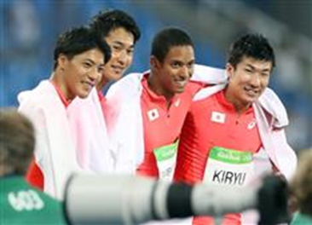
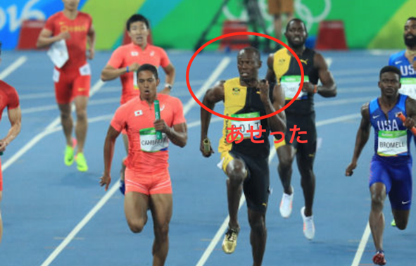
400mリレー銀メダル、9秒台がいない日本チームで勝てた理由となる、利得距離のデータ。 四人の合計タイムが、リレーでこれだけ速くなる。
ジャマイカ・・・9秒72 ＋ 9秒69 ＋ 9秒90 ＋ 9秒58 ＝38秒89 ー (37秒27)
＝ 1秒62 4.165％
日本・・・・・・10秒05 ＋ 10秒22 ＋10秒01 ＋10秒10 ＝40秒38 ー (37秒60) ＝ 2秒78 6.884％
どちらの改善率が高かったのか？

